Slide 1

期末報告 LEX&YACC應用
LEX
YACC
B0827213陳昱慈

Slide 2

LEX&YACC簡介 － P.3
程式介紹 － P.10
參考資料與引用 － P.20
目錄

Slide 3
LEX&YACC簡介

Slide 4
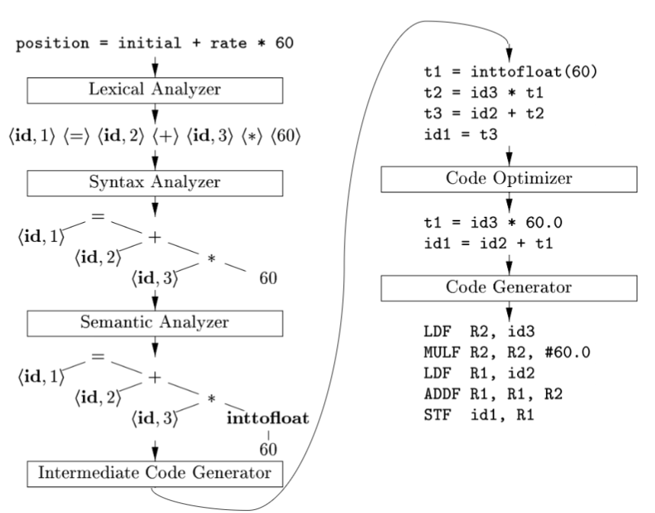
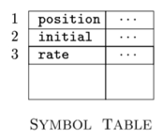
How to Work?
根據課程上所學習過:
進行語句分析
LEX
2. 進行文法分析
5. 語言最佳化
YACC
6. 機器語言轉換
3. 進行語意分析
4. 中間語言轉換

Slide 5
LEX
Lexical Analyzer
主要以C code撰寫，目的為產生語法分析器
給予一套字句規則，進而生成一套單詞的流程→ Conversion to DFA
規則以正規表示法撰寫，其對應的動作是以C std Library表示。
words.l
LEX Compiler
lex.yy.c
C Compiler
.out

Slide 6
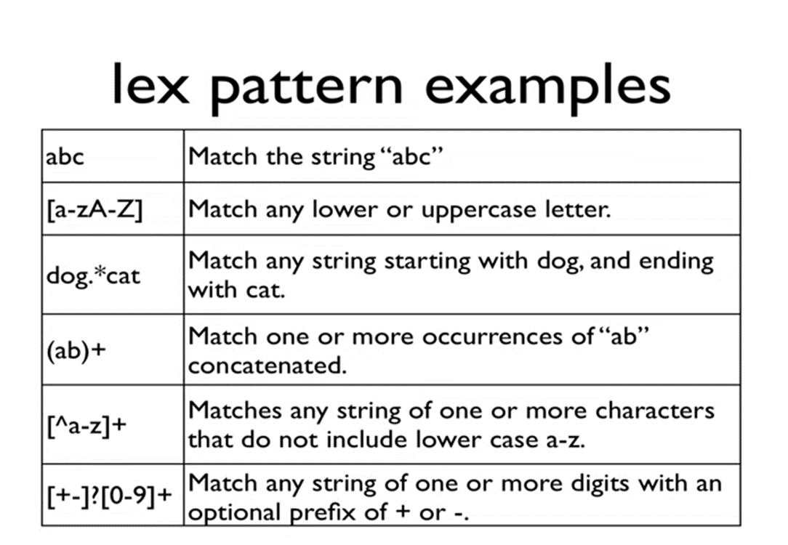
正規表示法(Regular Expression)
根據課程上所學習過:

Slide 7
How does .l look like
以%%進行以下三個部份的分割:
DEFINE PART
主要用於匯入C的Header File
例如:#include<stdio.h>
RULE PART
為一個集合內具有 正規表示法 與 C 的動作陳述
例如:
C PART
將RULE PART所包含的ACTION相關函式寫入
經常用以呼叫Lexer(yylex)
DEFINE PART
%%
RULE PART
PATTERN ACTION
%%
C PART
PATTERN | ACTION
[0-9] | printf(“HELLOWORLD”);

Slide 8
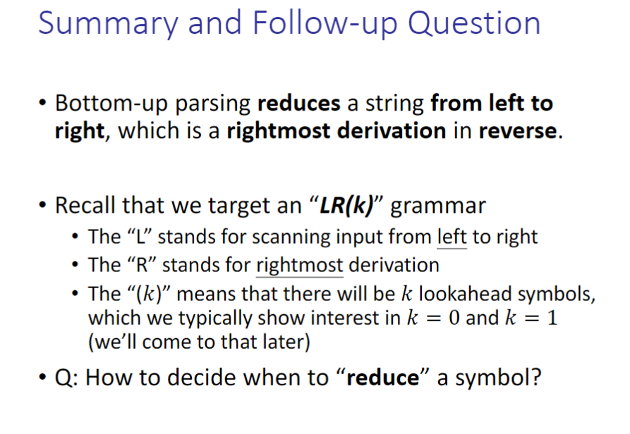
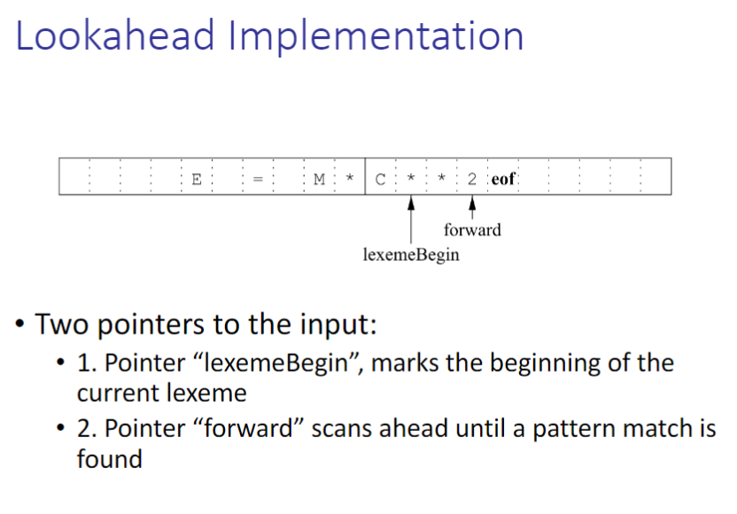
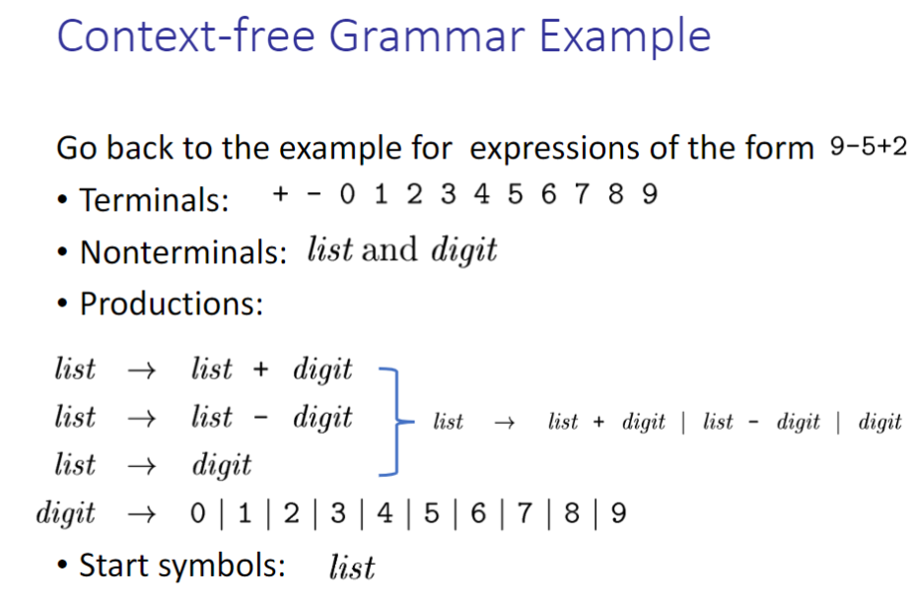
YACC
Yet Another Compiler Compiler
主要以C撰寫，用以生成語法分析器(Parser)
檔案撰寫方式與LEX相似皆是以%%進行分割
Context Free Grammar(CFG)建構文法規則，並以Parsing Algorithm轉換
YACC的Parsing Algorithm為LALR(Look-Ahead LR) → Button up Parsing

Slide 9
YACC DEFINITION
Yacc Definition | To do
%start | Start symbol
%token | The interface to lex (tokens)
%type | Type to represent tokens
%union | Different Type of tokens
$$ | 當前規則的回傳值
$1,$2…$n | Symbol and Tokens的回傳值

Slide 10
The Flowchart of LEX&YACC
利用LALR進行解析(Parsing)
Lang.y
YACC Compiler
包含CFG與相關陳述
y.tab.c
y.tab.h
包含Parsing Table
對應每個token的文法
words.l
LEX Compiler
lex.yy.c
C Compiler
LEX
.out

Slide 11
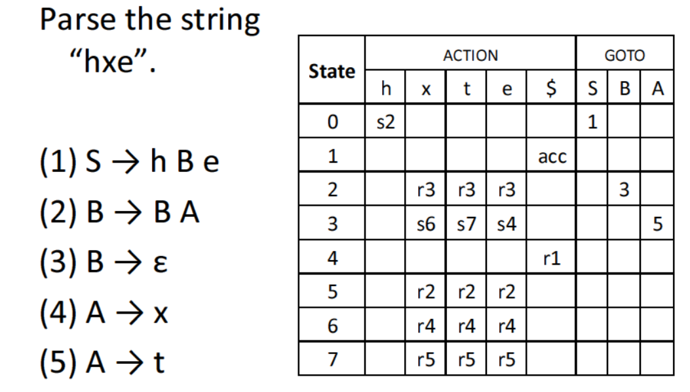

Slide 12
程式介紹
四則運算計算機

Slide 13
程式功能大綱
參考教學之功能 | 主要改動之功能
變數相加/減的功能 | 變數新增乘除與括號的功能
輸出變數值以供觀看(print) | 可判定運算子優先權
可關閉程式(exit) | 可判定負號與減號的差別

Slide 14
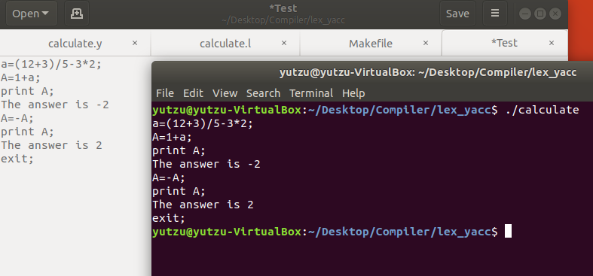
程式邏輯
圖為預計結果，為了產生此結果，勢必要辨別出:
運算子:[-+*/()=]
運算值[0-9]+
變數:[a-zA-z]
“print”
“exit”

Slide 15
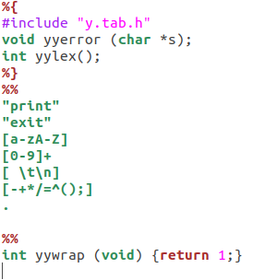
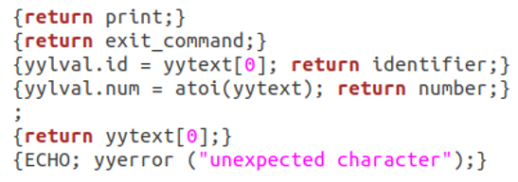
程式邏輯－calculate.l
變數
運算值
運算子

Slide 16
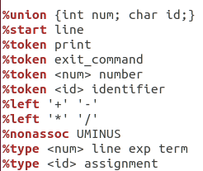

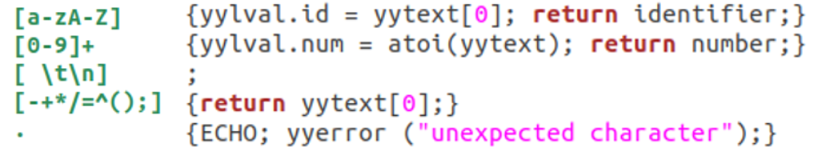
程式邏輯－calculate.y
DEFINE PART
YACC DEFINITION | VARIABLE
%union | {int num ; char id ;}
%start | line
%tokens | print
 | exit
 | <num>number
 | <id>identifier
%type | <num> | <id>
 | line | assignment
 | exp
 | term
Yacc Definition | To do
%start | Start symbol
%token | The interface to lex
%type | Type to represent tokens
%union | Different Type of tokens
calculate.l
%union物件化不同型態的tokens
以便於個別存取

Slide 17
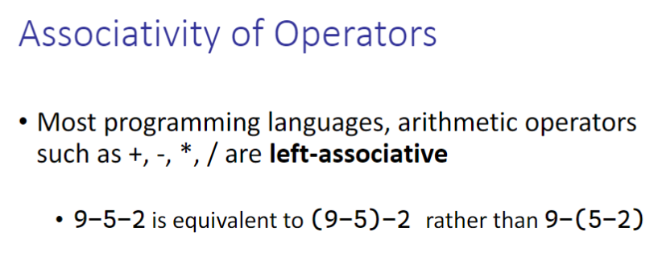
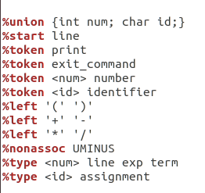
程式邏輯－calculate.y
DEFINE PART
表示並無結合性
EX:1+2+3 SYNTAX ERROR!

Slide 18
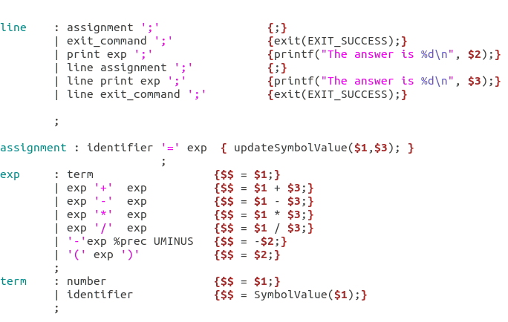
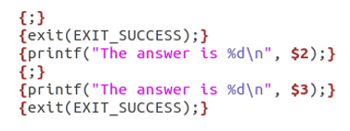
程式講解－calculate.y
RULE PART
YACC DEFINITION | VARIABLE
%union | {int num ; char id ;}
%start | line
%tokens | print
 | exit
 | <num>number
 | <id>identifier
%type | <num> | <id>
 | line | assignment
 | exp
 | term
PRODUCTION | ACTION
%prec為將此列的優先權
設置與UMINUS同層級
結論:
UMINUS設定於只能出現同一個運算子一次的狀況，因此負號與減號會被分離不互相衝突。

Slide 19
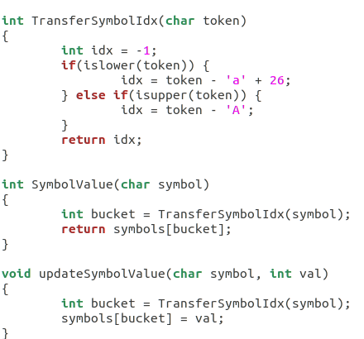
程式講解－calculate.y
C PART
Idx | Value
‘A’=0 | updateSymbolVal()
‘B’=1 | ..
.. | ..
‘a’=26 | ..
‘b’=27 | ..

Slide 20
程式Demo

Slide 21
參考資料與引用
Tutorial on lex/yacc.(Part 01 & Part 02)－Jonathan Engelsma
Github－jengelsma/yacc-tutorial
Precedence－Oracle.com
LALR語法分析器－維基百科
自己动手写编译器 －第08章 用 flex 做词法分析
Introduction to YACC

Slide 22




謝謝聆聽!

